Slide 1


Slide 2
Индивидуальный коуч для студентов на базе ИИ
Булкина Дарина, Капчук Дарья, Мороз Екатерина, Морозова Алёна, Сафина Лина

Slide 3
Актуальность проекта
Согласно статистике 17-20% студентов высших учебных заведений отчисляются на первом курсе в связи с низкими показателями успеваемости. На последующих курсах, показатели увеличиваются
Для решения этой проблемы мы предлагаем создание чат-бота в Telegram на базе ИИ, который поможет составить индивидуальный план обучения и закрепления материала

Slide 4
Проблема
Многие студенты сложно воспринимают информацию во время обучения в группах, так как не всем достаётся достаточно внимания от преподавателя.
В связи с этим растёт популярность индивидуального обучения.
Однако, посещение репетиторов или покупка курсов, может обойтись очень дорого для студента (средняя стоимость – 1500 рублей/час).
Также, важную роль играет человеческий фактор, а именно зависимость распорядка обучения от расписания преподавателя

Slide 5
Решение
Бот предоставляет материалы для повторения/изучения определенных тем по запросу, составляет индивидуальный план обучения в зависимости от указанного студентом графика и нагрузки
Также в бот будет включена рассылка напоминаний об изучении материалов, выполнении заданий
При регистрации вводится вуз, программа, курс для более точного подбора материалов с подключением к базе данных вуза

Slide 6
Рынок
На рынке не представлены прямые конкуренты, поскольку проект является уникальным в своей сфере.
Однако, есть ряд похожих приложений и ботов, предоставляющие образовательные услуги в интерактивном формате:
Duolingo – интерактивная платформа по изучению иностранных языков с систематической рассылкой с напоминаниями
Бот | Яндекс Реклама Обучение – Telegram-бот от Яндекс, приуроченный к курсу по рекламе и предоставляющий доступ ко всем необходимым материалам
Learme - Онлайн-платформа, которая интегрировала чат-боты в процесс онлайн-обучения

Slide 7
Рынок
Основные преимущества в соответствии с трендами на рынке:
Помощь в решении рутинных задач и обработке документов/заданий/бланков
Оценка работ
Коучинг и профессиональное развитие учителей
Цифровые помощники
Индивидуальное обучение
Чат-боты

Slide 8
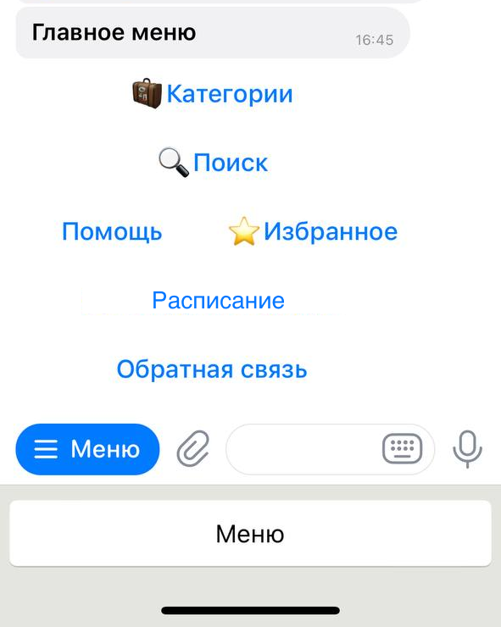
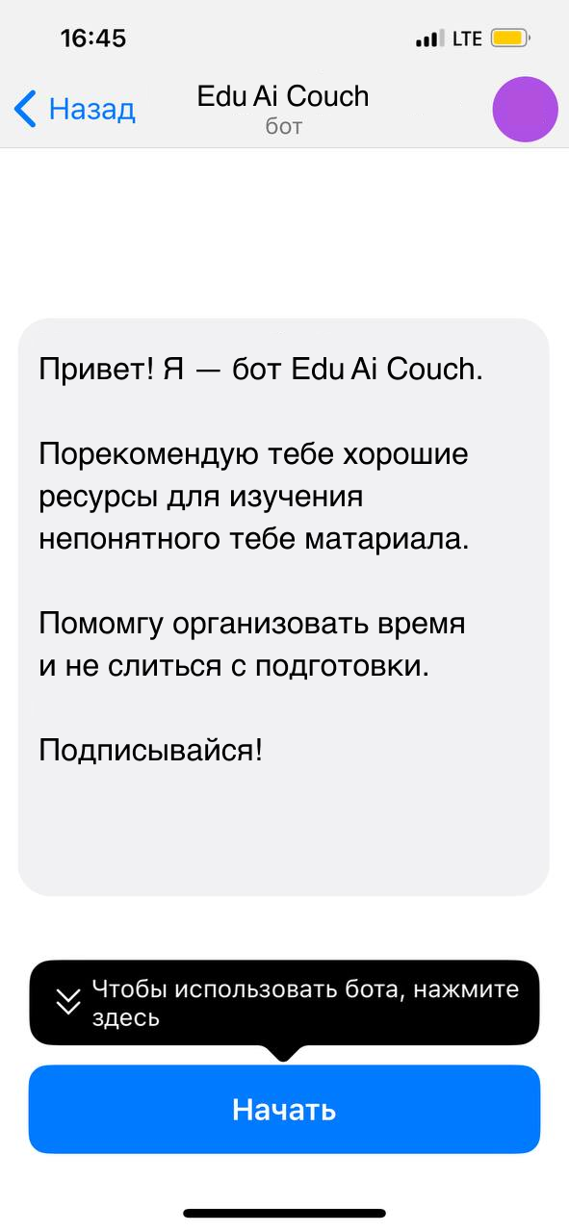
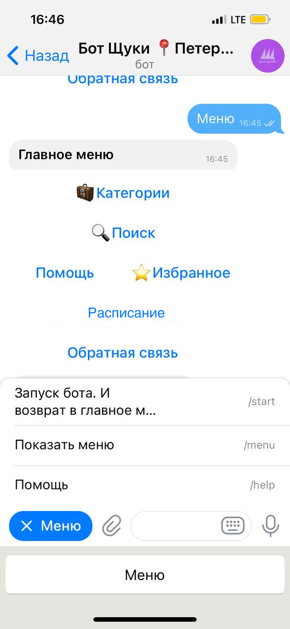
Технология
Запуск бота
В разделе меню “Расписание” составить личный учебный план, когда будет удобно осваивать материал и в какое время бот может присылать уведомления с напоминаниями
В разделе меню “Категории” выбрать темы, которые нужно изучить и получить материал
Далее бот присылает расписание и начинается подготовка/изучение материала

Slide 9
Бизнес-модель
Необходимые затраты для реализации проекта:
Создание бота на базе ИИ: 11 880 р/год
Подключение к электронным библиотекам: 10 908 000 р/год
Техническая поддержка: 288 000 р/год
Подключение к базам данных университетов: 500 000 000 р/год
Потенциальная доходность:
ЦА: 20% от числа студентов 10 лучших вузов России (первоначально) – 40 000 пользователей
При средней рыночной стоимости подобных услуг – 6 500 р/месяц, мы решили установить более доступную стоимость – 3 500 р/месяц
2 556 074 400 р за 5 лет
8 379 000 000 р за 5 лет

Slide 10
Команда
Капчук Дарья - капитан
Булкина Дарина
аналитик
Мороз Екатерина
аналитик
Морозова Алёна
аналитик
Сафина Лина
аналитик

Slide 11
СПАСИБО ЗА ВНИМАНИЕ!

